Slide 1
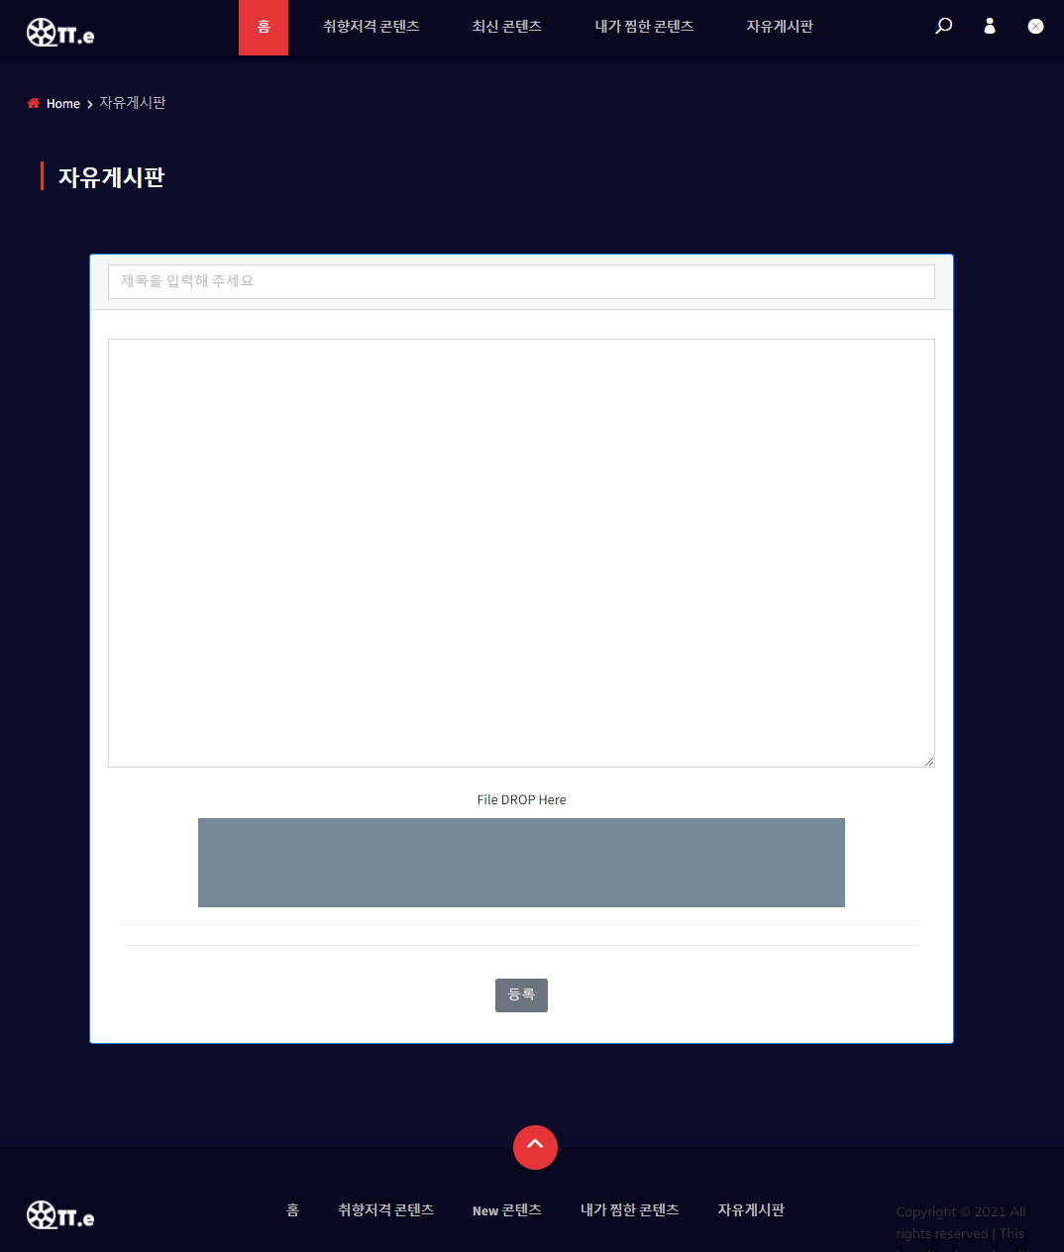
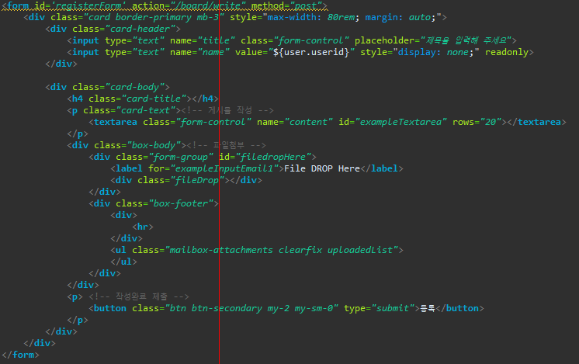
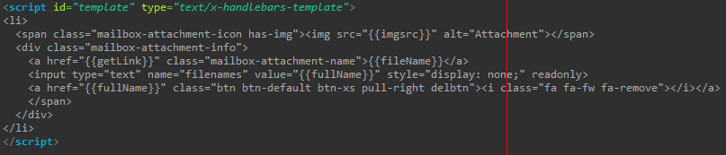
2
게시판(write)
OTT 서비스에서 제공하는 컨텐츠 분류
현재 접속중인 유저의 아이디를 자동으로 입력
Notes:
이미지가 업로드 되면 uploadedList ul 태그 안쪽으로 li태그 형식을 추가 하는 Ajax로 썸내일 구현

Slide 2
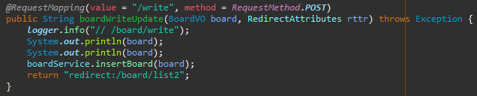
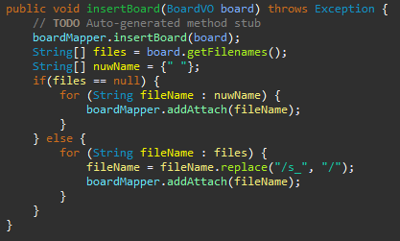
2
게시판(write)
View에서 작성 내용 post방식 전달
게시판 등록
예외처리/이미지 등록
Notes:
BoardVO 타입으로 입력 받은 객체를 service로 전달하여 serviceImpl 내부에서 2종류의 테이블에 따로 게시판과 이미지를 분리하여 입력하는 서비스 실행
(이미지를 업로드 하지 않을 경우에 대한 예외 처리도 함께 진행)

Slide 3
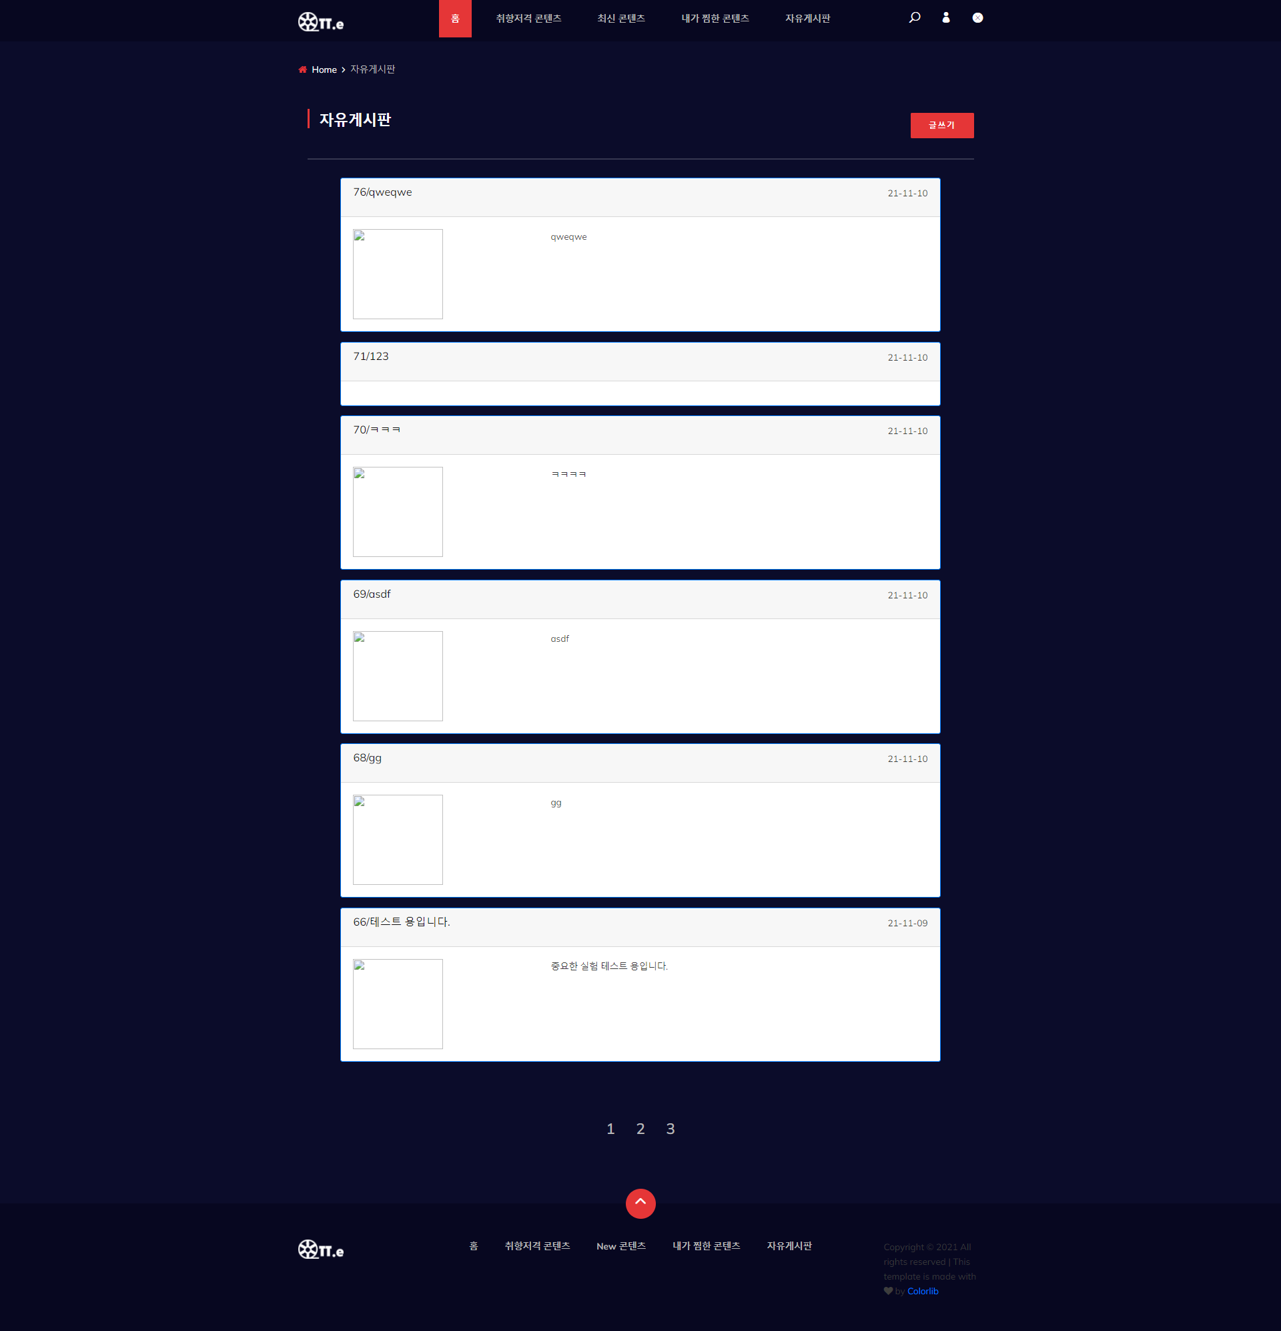
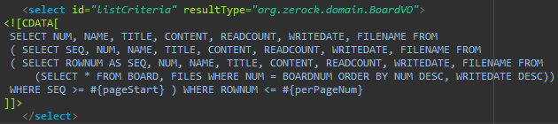
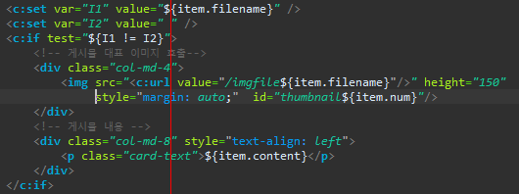
2
게시판(list)
/board/write 이동
상단 : 글번호/제목/작성일자
하단 : 대표 이미지, 게시물 내용
대표 이미지 유무에 대한 예외 처리
Oracle DB Limit문 구현
이미지 유무에 대한 예외처리
Notes:
전체 board list에서 페이지에 들어갈 수량에 맞춰 Select문을 작성
(‘Mysql’ 에서 ‘Limit’ 로 구현할 수 있는 부분이지만 ‘Oracle DB’ 에서 지원하지 않는 문법, 따라서 ‘Rownum’ 과 다중 Select문을 사용하여 구현)
게시판 등록기능 예외 처리로 이미지가 없는 경우의 입력 값을 기준으로 대표 이미지에 대한 예외처리

Slide 4
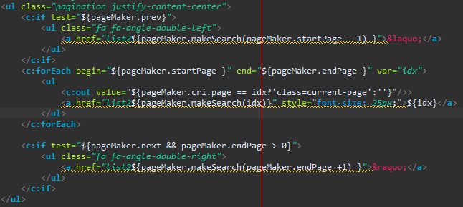
2
게시판(list)
페이징 기능 구현
한 페이지당 게시물 10개
Notes:
전체 board list
게시판 등록기능 예외 처리로 이미지가 없는 경우의 입력 값을 기준으로 대표 이미지에 대한 예외처리

Slide 5
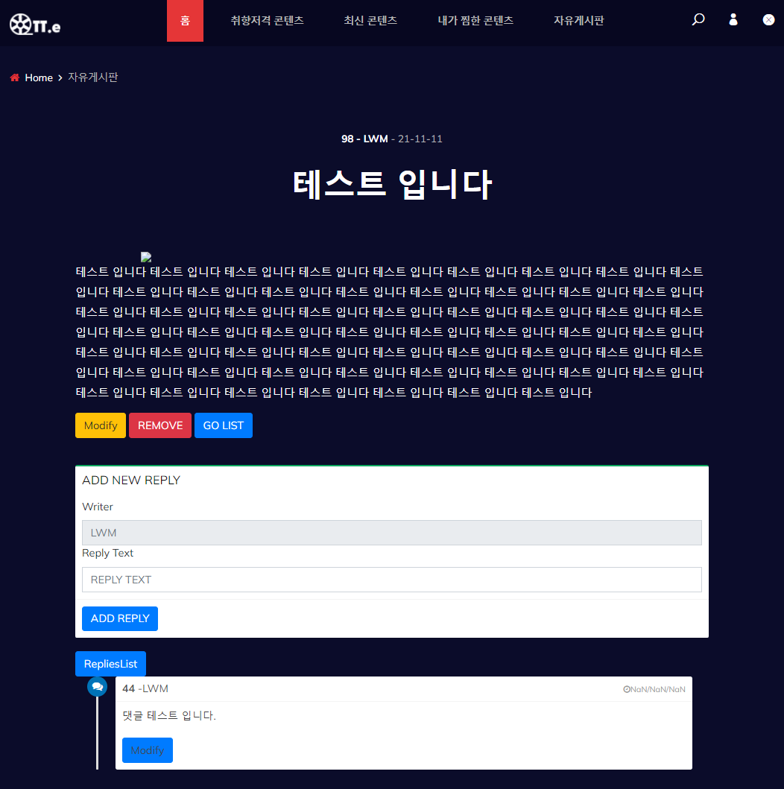
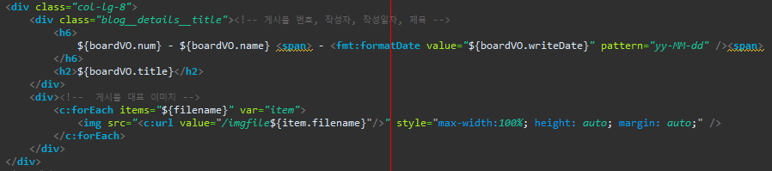
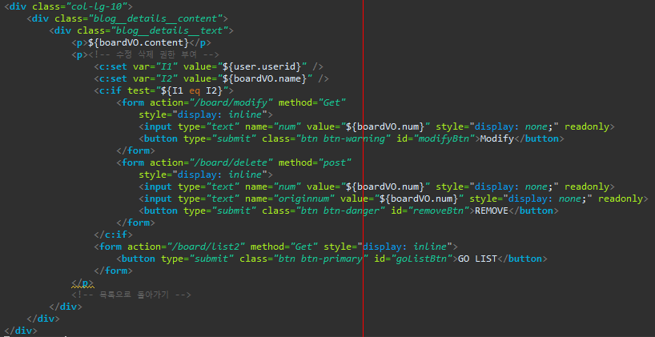
2
게시판(view)
게시물 표시 부분
상단 : 글번호 - 작성자 - 작성일자
중단 : 제목/썸네일 이미지
하단 : 작성 내용
Modify, Remove -> 접속 계정 예외처리
Modify : /board/modify 이동
Remove : 게시물 삭제
Go List : /board/list 이동
현재 접속 ID와 작성자ID 비교

Slide 6
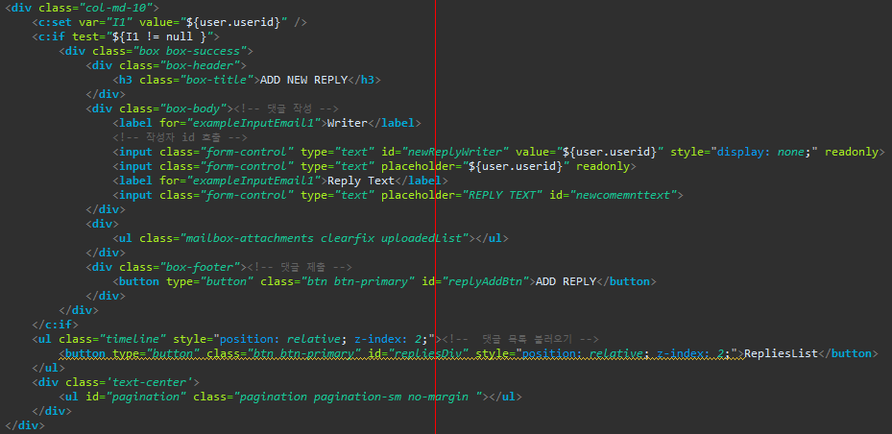
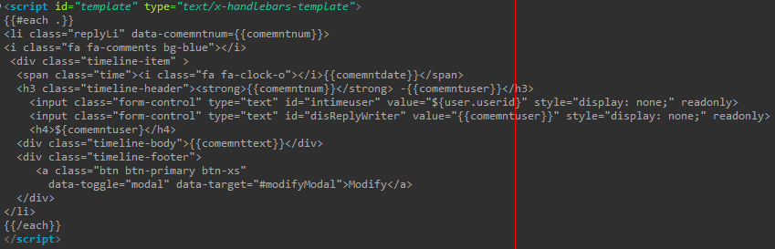
2
게시판(view)
댓글 기능 Ajax 구현
현재 Login user가 없을 경우hide
댓글을 List로 받아와 실시간 업로드

Slide 7
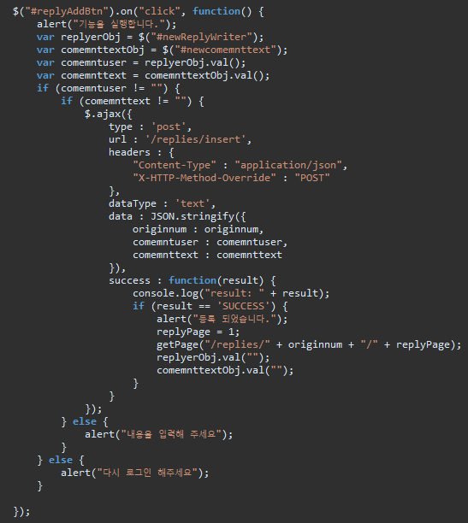
2
게시판(view)
댓글 기능 Ajax 구현
접속 ID/ 작성된 댓글을 Ajax로 전달

Slide 8
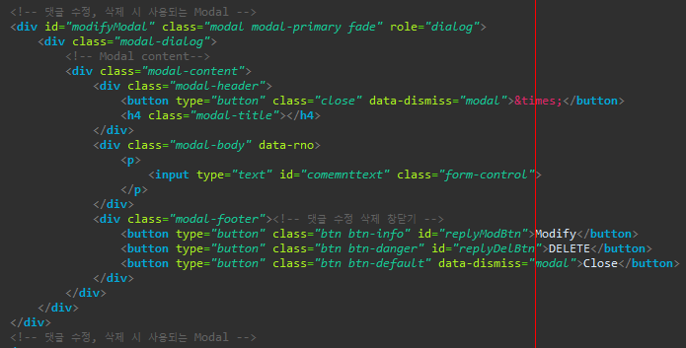
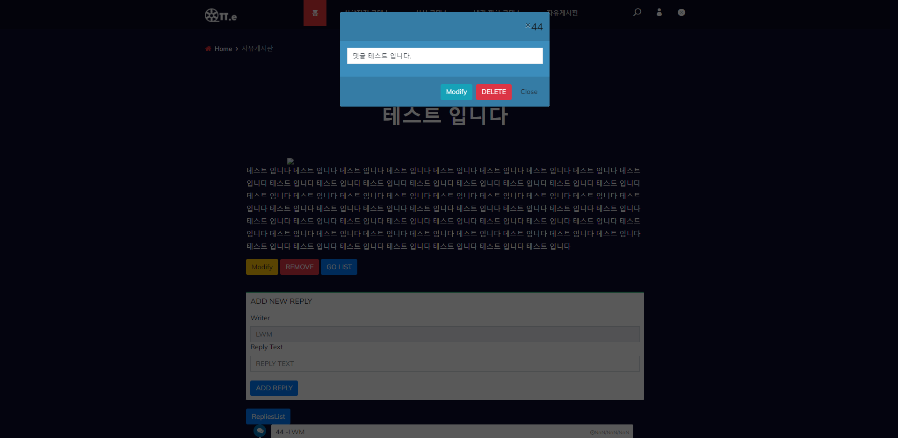
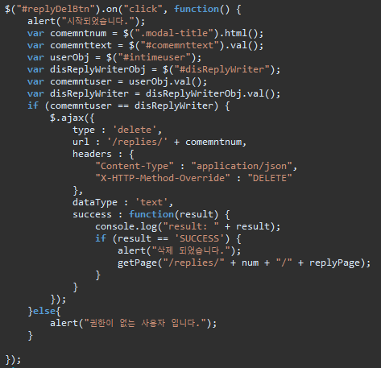

2
게시판(modifymodal)
현재 접속 ID와 작성자ID 비교
권한 예외 처리

Slide 9
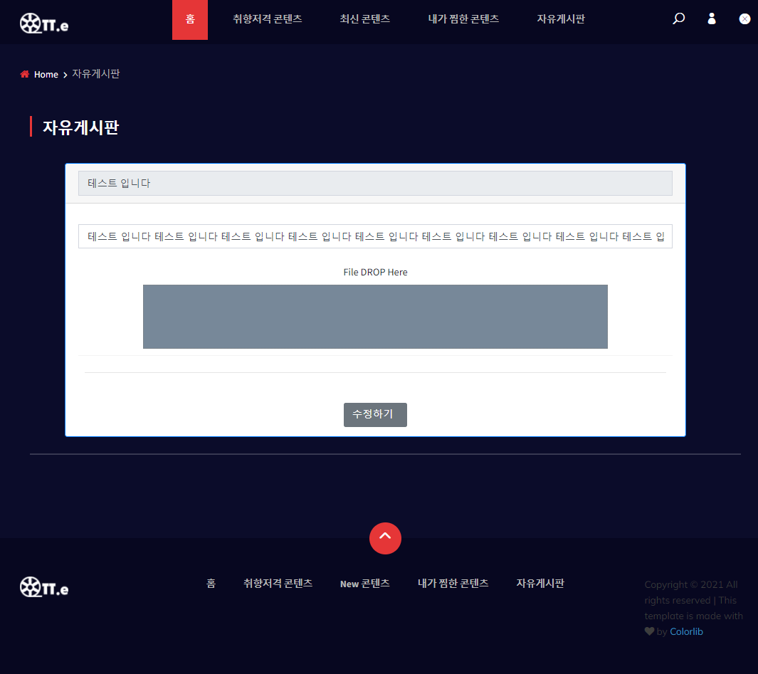
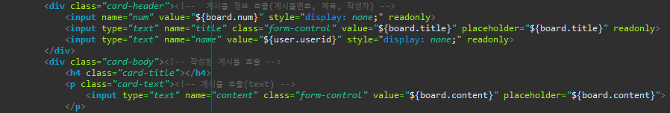
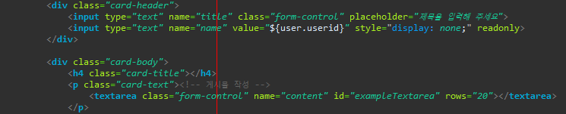
2
게시판(modify)
제목/텍스트 호출
Modify
※write
write에서 사용한 방법과 동일

